Slide 1

Estadística inferencial

Slide 2
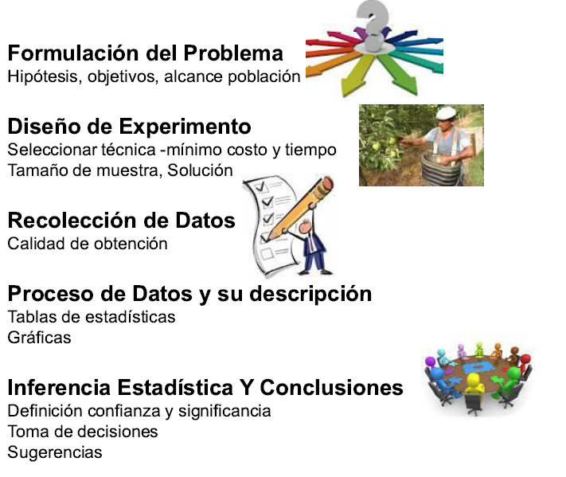

Slide 3
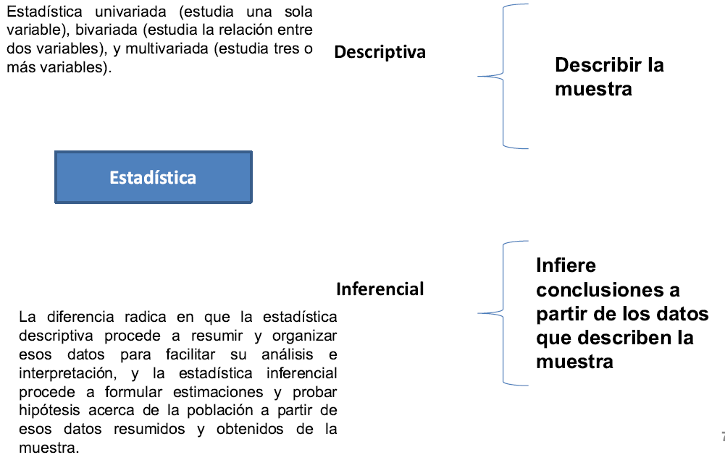

Slide 4
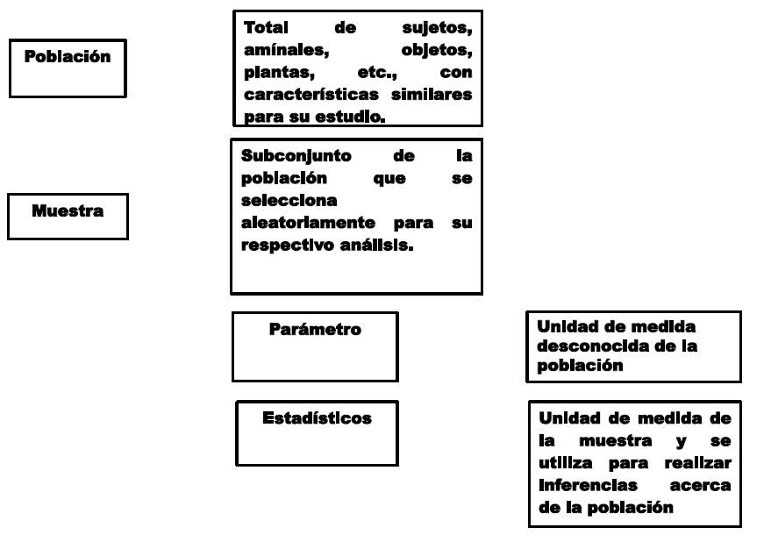
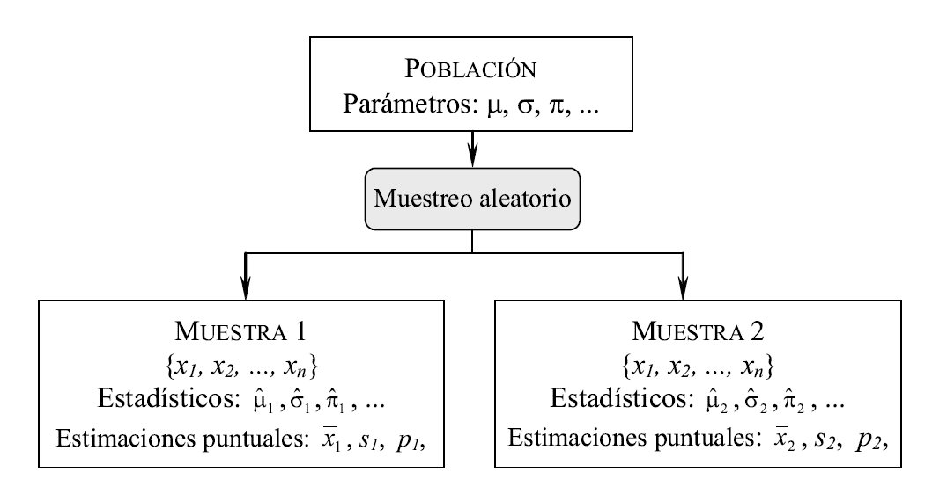
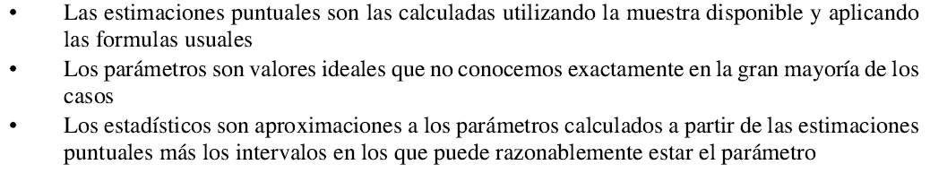
1.1.1 Estimación puntual
Media, moda, varianza, desviación estándar

Slide 5
MUESTREO ALEATORIO SIMPLE Y MUESTREO ESTRATIFICADO
El método más directo para obtener una muestra representativa se denomina muestreo aleatorio simple.
Una muestra de tamaño n, seleccionada de alguna población, es una muestra aleatoria simple si el proceso de selección asegura que cada muestra de tamaño n tiene la misma oportunidad de ser seleccionado.
En particular, cada miembro de la población tiene la misma probabilidad de ser incluido en la muestra.

Slide 6
A diario, se fabrican sesenta batidoras de grado profesional KitchenAid.
Antes del envío, se debe seleccionar una muestra aleatoria simple de 12 de la producción de cada día y revisado cuidadosamente para detectar posibles defectos.
Describa un procedimiento para obtener una muestra aleatoria simple (sin remplazo) de 12 mezcladores de la producción de un día de 60 mezcladores.
(b) Use python para implementar el procedimiento descrito en la parte (a).
import random
batidoras=range(0,60,1)
batidoras
len(batidoras)
poblacion=list(batidoras)
muestra2=random.sample(poblacion,12)
muestra2
Out[13]: [30, 34, 46, 56, 10, 11, 44, 29, 23, 51, 2, 16
batidoras=list(range(0,60,1))
muestra3=random.sample(list(range(0,60,1)),12)

Slide 7
#altura de 100 estudiantes en metros con una resolución de 1
# centímetro, obtener una muestra con reemplazo de 20.
#alturas sin reemplazo
alturas=range(150,200,1)
alturas
len(alturas)
alturas=list(batidoras)
alturas_muestra20=random.sample(alturas,20)
alturas_muestra20

Slide 8
random.choices(seq, k=n)
Genera n muestras a partir de una secuencia con posibilidad de repetición. Muestra con reemplazo.
muestra3=random.choices(poblacion,k=40)
muestra3

Slide 9
El muestreo estratificado se utiliza cuando la población de interés
consiste en subgrupos bien definidos, o subpoblaciones, que se denominan estratos.
Ejemplos de estratos: grupos étnicos, tipos de automóviles, nivel de ingreso, % de elementos dentro de una población que comparten una o mas característica, entre otros.
Una muestra estratificada consiste en muestras aleatorias simples de cada uno de los estratos. El método común para elegir los tamaños de muestra dentro de los estratos es hacer que la representación de la muestra de cada estrato sea igual a su representación poblacional, es decir realizar una asignación proporcional.

Slide 10
Una agencia de servicios desea evaluar las opiniones de sus clientes sobre calidad del servicio en el último año, para lo cual tiene el registro de 1000 clientes y decide seleccionar 100 clientes para encuestar.
Describa un procedimiento para seleccionar un número aleatorio simple de una muestra de 100 clientes de la población del año pasado de 1000 clientes. OBVIAMENTE es un muestreo sin reemplazo.
(b) La población de 1000 clientes consta de 800 caucásico-americanos, 150 afroamericanos y 50 hispanoamericanos. Describa un procedimiento alternativo para seleccionar una muestra aleatoria representativa de tamaño 100 de la población de 1000 clientela. MUESTREO ESTRATIFICADO.
(c) Implementar en python el muestreo procedimientos descritos en las partes (a) y (b).

Slide 11
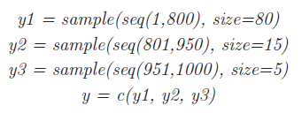
#1ro. se identifican los clientes del 1 al 1000.
> #inciso a)
>y=sample(seq(1,1000),size=100)
> #inciso b)
Esto es en R

Slide 12
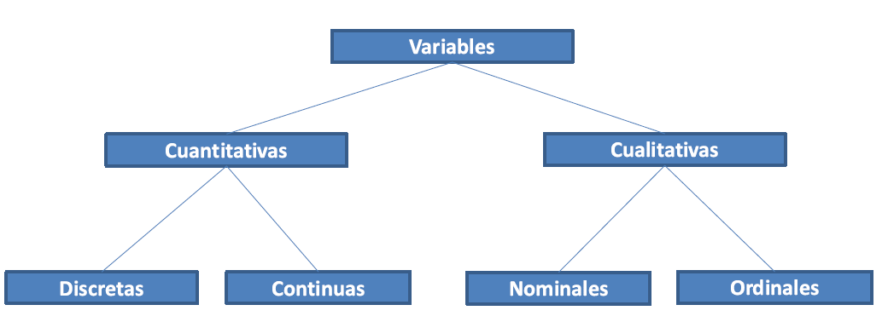
Variable cualitativa
Variable estadística que
describe cualidades, circunstancias
o características. No numérica.
No se pueden ordenar.
Una variable categórica es aquella que permite clasificar una serie de datos por medio de valores fijos asociados a una cualidad o categoría concreta. Estado civil de una persona: 1 soltero, 2 casado, 3 divorciado, 4 en pareja y 5 otros.
Cualitativa Nominal, variable que no es representada por números ni tiene algún tipo de orden, y por lo tanto es matemáticamente menos precisa. Por ejemplo, son variables nominales los colores: negro, azul, rojo, amarillo, naranja, etc.
Cualitativa Ordinaria, también conocida como variable cuasicuantitativa, es representada por una modalidad que no requiere números pero sí consta de un orden o un puesto.
Por ejemplo, el nivel socioeconómico: alto, medio, bajo.

Slide 13


Proporciones, Promedios y Varianzas
Si la población tiene N unidades y Ni unidades están en la categoría i, entonces la proporción de población pi de la categoría i es:
Si se toma una muestra de tamaño n de esta población y hay ni unidades de muestra
en la categoría i, entonces la proporción muestral de la categoría i es:

Slide 14


Un fabricante de automóviles recibe un envío de N = 10000 sistemas de navegación que se instalarán la próxima línea de automóviles de lujo. Preocupa un tipo de mal funcionamiento de la recepción del satélite. N1=100 sistemas tienen este mal funcionamiento (categoría 1) y N2=9900 no (categoría 2). Para fines de control de calidad, se toma una muestra de n = 1000 sistemas. Después del examen, se encuentra que n1=8 sistemas en la muestra tienen este mal funcionamiento y n2 =992 no. Encuentre proporción de la población y la muestra para las dos categorías.
Proporción de defectuosos y
no-defectuosos en la población
Proporción de defectuosos y
no-defectuosos en la muestra
¿Con que certeza podemos afirmar que la población se va a comportar igual que la muestra?

Slide 15
Del ejemplo anterior utilice R para obtener cinco muestras de tamaño 1,000 de la población de 10,000 sistemas navegantes y calcular las proporciones muestrales para las dos categorías en cada muestra: Defectuosas y No-defectuosas.
Este ejemplo muestra la calidad de la aproximación de pi a través de y también la variabilidad de muestreo de .
Comenzamos formando la población estadística, es decir, asignando el valor 1 a cada uno de los 100 sistemas Defectuosos y el número 2 a cada uno de los sistemas 9900 No-defectuosas.
Los comandos R para definir un objeto (vector) x en R que representa la población estadística de 100 1´s y 9900´s2, para obtener una muestra aleatoria simple de 1000 de esta población, y para calcular las dos proporciones muestrales son:
x = c(rep(1, 100), rep(2, 9900)) # crea el vector x con 100 unos y 9900 dos
y = sample(x, size=1000) # de x obtiene una muestra aleatoria de tamaño 1000.
table(y)/length(y) # calcula las proporciones de la muestra Defectuosos y No-
defectuosos. Repetir 5 veces estas líneas.

Slide 16



> x = c(rep(1, 100), rep(2, 9900)) # set the statistical population in x.
> y = sample(x, size=1000) # set the sample of size 1000 in y.
> table(y)/length(y) # compute the sample proportions
y
1 2
0.008 0.992
>
> x = c(rep(1, 100), rep(2, 9900)) # set the statistical population in x.
> y = sample(x, size=1000) # set the sample of size 1000 in y.
> table(y)/length(y) # compute the sample proportions
y
1 2
0.013 0.987
>

Slide 17
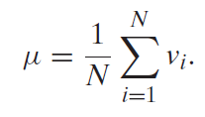
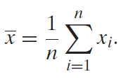
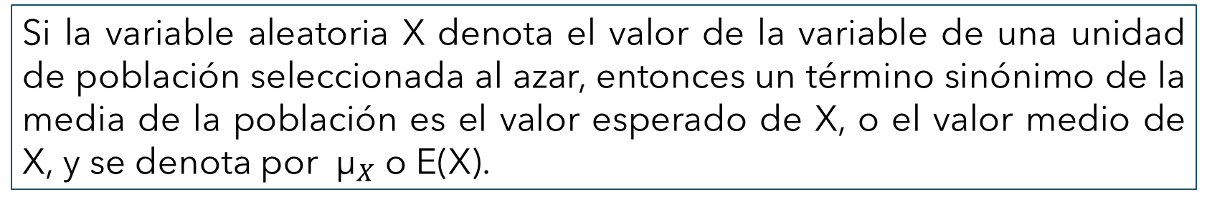
MEDIA (PROMEDIO) POBLACIONAL y MEDIA (PROMEDIO) MUESTRAL
SI una población consta de N unidades y v1, v2, . . . , vN denotan los valores en la población correspondientes a alguna variable de interés. Entonces el promedio de la población o la media de la población, denotada por μ, es simplemente la aritmética promedio de todos los valores numéricos en la población estadística.
Si la variable aleatoria X denota el valor de la variable de una unidad de población seleccionada al azar, entonces un término sinónimo de la media de la población es el valor esperado de X, o el valor medio de X, y se denota por ${\text{μ}}_{X}$ o E(X).
Si se selecciona aleatoriamente una muestra de tamaño n de la población, y si x1, x2, . . . , xn denotan los valores de las variables correspondientes a las unidades de la muestra (obsérvese que se usa un símbolo diferente para denotar los valores de la muestra), luego el promedio de la muestra o la media muestral es

Slide 18
Una empresa de N = 10000 empleados inicia un estudio de productividad de los en que la productividad de cada empleado se califica en una escala del 1 al 5. Supongamos que 300 de los empleados tienen una calificación de 1, 700 tienen una calificación de 2, 4000 tienen una calificación de 3, 4000 tienen una calificación de 4,
y 1000 tienen una calificación de 5.
Un estudio piloto sobre el grado de satisfacción de los empleados en el trabajo entrevista a 10 empleados seleccionados al azar. Las calificaciones de productividad
de los 10 empleados seleccionados son x1 = 2, x2 = x3 = x4 = 3, x5 = x6 = x7 = x8 = 4, x9 = x10 = 5.
(a) Describa la población estadística para el índice de productividad variable.
(b) Haciendo que la variable aleatoria X denote la calificación de productividad de un
empleado seleccionado, calcule el valor medio (o esperado) E(X) de X.
(c) Calcule la media muestral de las calificaciones de productividad de los 10 seleccionados empleados.

Slide 19
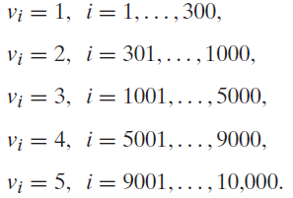

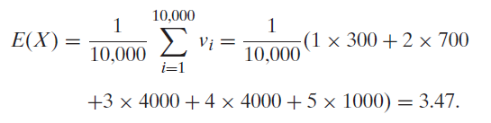
a)
c)
b)
La media de la población y la de la muestra se aproximan pero no son iguales

Slide 20
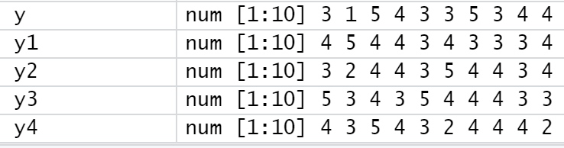
Utilice R para obtener cinco muestras de tamaño 10 de la población de 10 000 empleados del ejemplo anterior y calcule la media muestral para cada muestra.
x=c(rep(1, 300), rep(2, 700), rep(3, 4000), rep(4, 4000), rep(5, 1000))
y=sample(x, size=10); mean(y)
> x=c(rep(1, 300), rep(2, 700), rep(3, 4000), rep(4, 4000), rep(5, 1000))
> length(x)
[1] 10000
> y=sample(x, size=10); mean(y)
[1] 3.5
> y1=sample(x, size=10); mean(y1)
[1] 3.7
> y2=sample(x, size=10); mean(y2)
[1] 3.6
> y3=sample(x, size=10); mean(y3)
[1] 3.8
> y4=sample(x, size=10); mean(y4)
[1] 3.5
Variabilidad en la media muestral

Slide 21
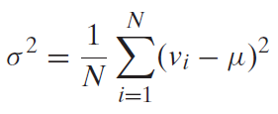

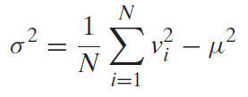

Varianza de la población y variación de la muestra
La varianza de la población y la desviación estándar ofrecen una cuantificación de la variabilidad intrínseca de la población. En manufactura es de interés como medida de calidad en la fabricación. La(s) principal(es) característica(s) de un producto de alta calidad deben variar lo menos posible de una unidad del producto a otra (es decir, la población estadística correspondiente debe tener la menor variabilidad intrínseca posible).
En unidades al cuadrado
= Varianza de la población
Si la variable aleatoria X denota el valor de la variable de una unidad de la población seleccionada al azar, entonces la varianza de la población también se llama la varianza de la variable aleatoria X, y escribimos σ²_{X} o Var(X).
La varianza de la población es la distancia media al cuadrado de los miembros de la población estadística de la media de la población.
Desviación estándar de la población,
en unidades lineales.

Slide 22
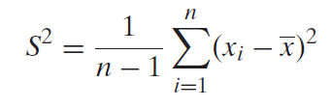

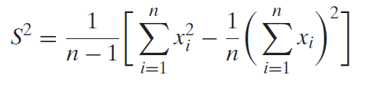

Varianza de la muestra, en unidades cuadradas.
Para implementar computacionalmete
S desviación estándar de la muestra, en unidades lineales

Slide 23
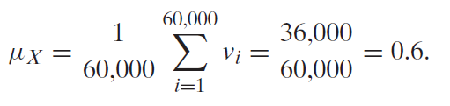
Una ciudad con 60000 votantes cuenta con 36000 que están a favor de ampliar el uso de la energía solar. De los 50 de estos ciudadanos que son aleatoriamente seleccionados en una encuesta, 28 están a favor de expandir el uso de energía solar.
(a) Exprese la proporción de ciudadanos que están a favor de expandir la energía solar,
p = 36.000/60.000 = 0,6, como el valor esperado de una variable aleatoria X.
(b) Exprese la proporción muestral de ciudadanos en la muestra que están a favor de
energía solar en expansión, = =28/50 = 0,56, como media muestral.
La característica de interés aquí es cualitativa (a favor o en contra), pero podemos convertirla en una variable estableciendo 0 para “no a favor” y 1 para “a favor”.
Con esta variable, la población estadística consta de 24000-0´s y 36000-1´s.
Dejando que la variable aleatoria X denote un valor seleccionado al azar de este población estadística:

Slide 24
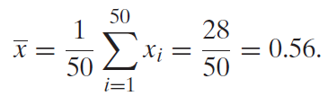
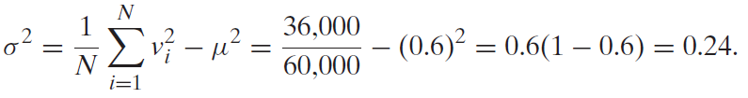

b) la muestra de 50 ciudadanos corresponde a una muestra de población con 22 0´s y 28 1´s:
(a) Encuentre la varianza y la desviación estándar de la población

Slide 25
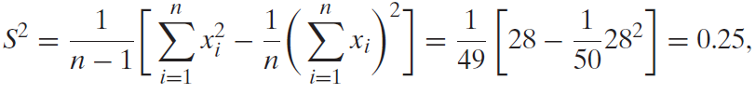

(b) Encuentre la varianza muestral y la desviación estándar de la muestra

Slide 26
Utilice R para obtener cinco muestras de tamaño 50 de la población estadística dada y calcular la varianza muestral para cada muestra.
x=c(rep(0, 24000), rep(1, 36000))
y=sample(x, size = 50); var(y); sd(y)
> x=c(rep(0, 24000), rep(1, 36000))
> length(x)
[1] 60000
> y = sample(x, size = 50); var(y); sd(y)
[1] 0.244898
[1] 0.4948717
>
> y = sample(x, size = 50); var(y); sd(y)
[1] 0.2220408
[1] 0.4712121
>

Slide 27
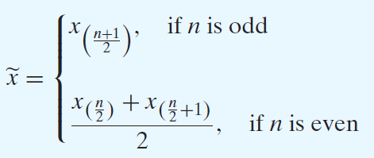

La mediana muestral se define como:
impar
La mediana muestral y se denota por
es el valor que separa el 50% superior o mayor del 50% inferior o menor de
los datos.
Los percentiles de muestra 25, 50 y 75 también se denominan cuartiles de muestra, ya que dividen la muestra en aproximadamente cuatro partes iguales. Q4(del 1 al 24, en cantidad o %)
Q3(del 25 al 49, en cantidad o %)
Q2(del 5 al 74, en cantidad o %)
Q1(del 75 al 100, en cantidad o %)

Slide 28
El rol de la probabilidad
(a) Si el 60% de todas las baterías duran más de 1500 horas en funcionamiento, ¿cuál es la probabilidad de que una muestra de 100 baterías contenga al menos 80 que duren más de 1500 horas?
(b) Si el kilometraje en carretera alcanzado por los automóviles Toyota Prius 2011 tienen una población media y desviación estándar de 51 y 1.5 millas por galón, respectivamente, ¿cuál son las probabilidades de que en una muestra de autos tamaño 10, el kilometraje promedio en carretera sea menos de 50 millas por galón?
En estos enunciados se conocen los parámetros de la población, en estadística inferencial a partir de los estadísticos de la muestra vamos a conocer los parámetros de la población
¿Si 80 baterías de una muestra de 100 duran más de 1500 horas, ¿se puede concluir que la proporción de población correspondiente es más del 60%?

Slide 29
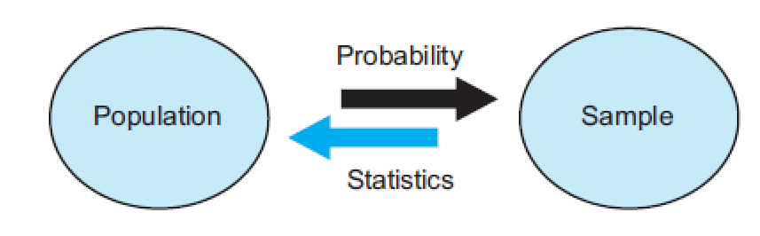
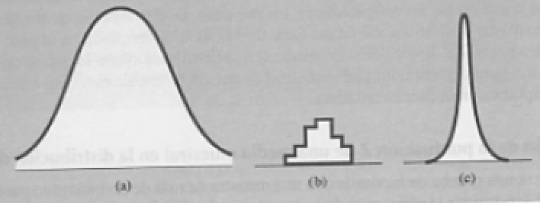
Población
Muestra: histograma,
distribución de frecuencias.
c) Distribución muestral:
Normal, Wiebull, t, …

Slide 30
Enfoques de la inferencia estadística:
paramétricos, robustos, no paramétrico y bayesiano.
Paramétrico se basa en aspectos de modelado del mecanismo subyacente la generación de los datos. La predicción del tiempo de falla sobre la base de la tensión aplicada depende del modelo de regresión y la distribución del error intrínseco. En el enfoque paramétrico, los modelos se describen en términos delos parámetros desconocidos del modelo.
El enfoque robusto es similar al paramétrico, pero su principal preocupación son los procedimientos que protegen contra valores atípicos.

Slide 31
El enfoque no paramétrico se ocupa de procedimientos que son válidos bajo suposiciones mínimas de modelado. Algunos procedimientos son no paramétricos y robustos, por lo que existe una superposición entre estos dos enfoques. A pesar de su generalidad, la eficiencia de los procedimientos no paramétricos suele ser muy competitiva en comparación con los paramétricos que emplean supuestos de modelo correctos.
El enfoque bayesiano se basa en modelar creencias/información previas (supuestos, se conoce, se sabe, se tiene evidencia) sobre aspectos de la población. El aumento de la potencia computacional y la eficiencia de los algoritmos han hecho que este enfoque sea atractivo para tratar algunos problemas complejos en diferentes áreas de aplicación.

